Slide 1


QuickSel: Quick Selectivity Learning with Mixture Models
Yongjoo Park, Shucheng Zhong, Barzan Mozafari
Proceedings of the 2020 ACM SIGMOD
International Conference on Management of Data
Pages: 1017 – 1033, DOI: 10.1145/3318464.3389727
Publisher: ACM SIGMOD '20, Date of Publication: 14 June 2020

Slide 2
大纲
背景引入
问题陈述
本文模型
模型训练
实验设置
实验结果
总结与展望

Slide 3
两个问题
问题1：作者为什么不使用查询驱动直方图来进行选择性估计 ？
问题2：作者是如何生成子总体的（简要的步骤和特点）？

Slide 4
背景引入
基数估计与选择性估计
基数估计与选择性估计
基数：也称为“势”，表示一个数据集中不同数据项的数量。
基数估计：针对一个查询，给定谓词（包括查询条件与连接），估算满足该谓词的元组的数量。
期望
寻找成本最低的查询树
基数估计
元组数量
≈
查询优化器
（基于成本）
× 生成所有可能的查询树
元组比例
（满足查询谓词）
选择性估计
可能的路径选择（索引与表扫描）
路径与特定连接相结合的顺序
途径
基数估计
相对困难，具有挑战性，研究热点
估算查询计划成本，消除永不便宜的计划
空间估计
需要多少个磁盘页面来存储元组

Slide 5
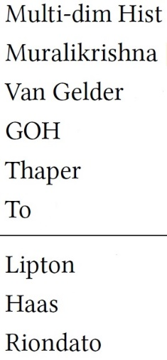
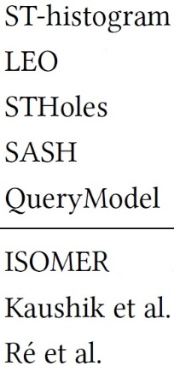
背景引入
主流的选择性估计方法
QuickSel
选择性学习框架
AI使能
结构提前填充
基于
数据扫描
定期刷新
基于
查询驱动
属于查询驱动
过渡
扫描成本高
数据易过时
去掉了直方图
估计效果差
引入了新模型
根据运行每个查询后观察到的实际选择性，不断修正和细化直方图
快速又准确
直接检查数据并收集统计信息
基于直方图
错误反馈直方图
快速但不准确
基于抽样
最大熵直方图
准确但不快速

Slide 6
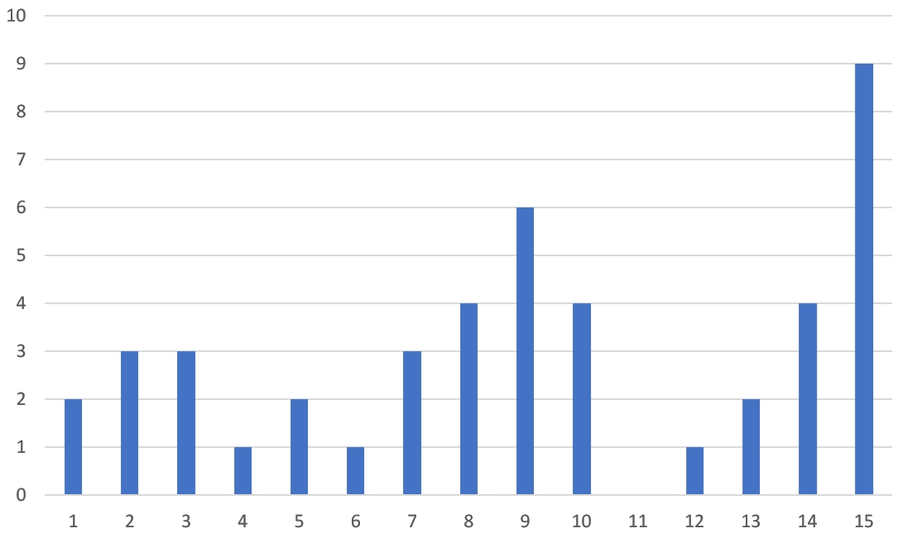
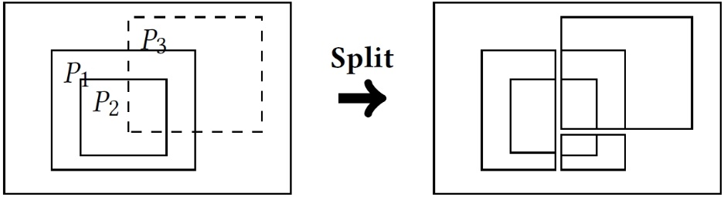
背景引入
查询驱动直方图的工作原理
谓词(F=2) → 基数 = 3 → 相符
举例：传统的基于直方图的基数估计
谓词(F=13) → 基数 = 5 → 实际为2（误差）
F. #记录数
桶（区间）
根据观察到的查询，调整其桶边界与桶频率
5
① 确定桶的边界（桶创建步骤）
3
4
1
2
② 计算桶的频率（训练步骤）
频率分配至桶，桶拆分，频率也被拆分或调整。
F. #值
无法使多个查询的（平均）误差最小化。
数据库中直方图一般是基于列的统计，图中列F共有14个唯一值。
最大熵原理
寻找使该分布熵最大化的桶频率，并保持与观察到的选择性一致。
列F的值范围被均分为5个桶，桶内满足均匀分布假设。

Slide 7
背景引入
查询驱动直方图的两大局限
318936个桶
局限一：桶的指数级数量
×14
对于每个新观察到的查询，现有桶可能被拆分为多个桶，因此桶的数量可能会随着观察到的查询数量的增长而呈现指数增长。
22370个桶
观察到100个查询
观察到300个查询
桶的数量
直接影响
训练时间
过往工作
迭代尺度
使用STHoles方法
优化算法
优化桶频率，但迭代成本随变量数量线性增长
(在寻找最佳参数时须反复评估模型质量)
使用假设
局限二：困难的桶合并/剪枝
由于查询驱动的直方图因桶的激增而不可行，可考虑对桶实施合并或剪枝以减少训练时间，然而这却违反了迭代尺度法的假设。
若发生重叠，则桶频率更新的方程无法导出
桶只能完全包含/超出查询谓词范围，不允许部分重叠
Technical Report: https://arxiv.org/abs/1812.10568

Slide 8
背景引入
本文的目标
采用新的
表达模型
子总体间允许重叠，复杂度不呈现指数增长。
该框架可在观察每个查询后，快速完善其模型，从而随着时间的推移产生越来越准确的估计。
全新的
选择性估计框架:
选择性学习
Selectivity Learning
低开销的，且易扩展到大量观察查询，而无需指数级的桶数量。
实现新的
优化目标
不使用迭代尺度法，化简为二次优化问题，实现快速训练与改进。

Slide 9
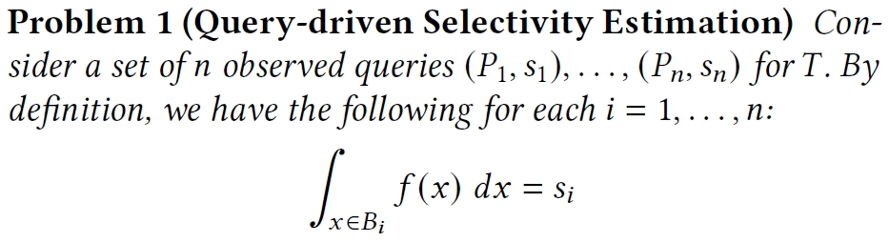
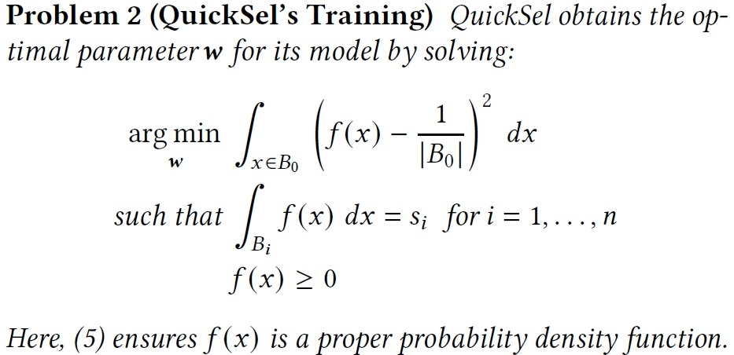
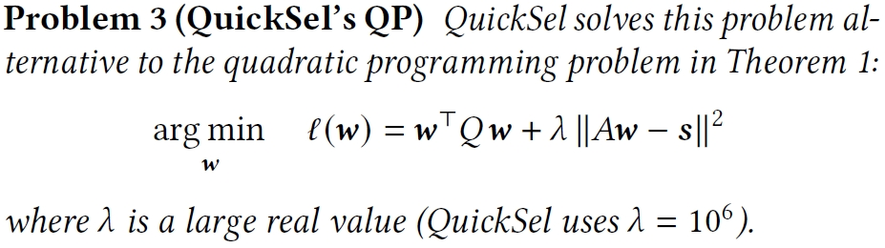

问题陈述
本文需解决的三大问题
1. 查询驱动的选择性估计
2. QuickSel的训练
3. QuickSel的二次优化
问题公式化，明确初始条件与相关约束
计算子总体权值，使模型总体趋向均匀分布
利用距离度量与子总体的性质将问题转化
高时间复杂度
低时间复杂度
建立模型，寻找参数
问题简化，高效求解

Slide 10










问题陈述
首要问题说明
查询驱动的选择性估计：
对于表$T$，考虑有$n$个可观察到的查询$(P_{i},{ s}_{i})$
第$i$个谓词
$P_{i}$的选择性
设模型$f(x)$在$B_{i}$上的积分等于第$i$个谓词的选择性
第$i$个谓词的超矩形范围
$$T: C_{1}, C_{2}, …, C_{d}$$
构建这样一个模型$f(x)$，给定一个新谓词$P_{n+1}$，它能够估计出其选择性${ s}_{n+1}$
$C_{i}_$值$∈[{ l}_{i}, u_{i} ]$
$T$中元组$x_{1}, …, x_{N}$
默认查询：$(P_{0}, 1)$
所有元组均被选中，选择性为1（即没有谓词）
$x_{i}$是属于$B_{0}=\left[l_{1},u_{1}\right]×…×\left[l_{d},u_{d}\right]$的向量
重点关注合取谓词和单个关系
否定与析取易得到支持，单表易拓展至多表
（集合运算/容斥原理，连接操作）
$$(u_{1},…,u_{d})$$
$$(l_{1},…,l_{d})$$
$$B_{0}$$

Slide 11
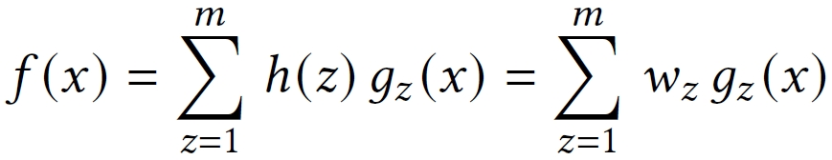
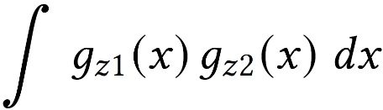


本文模型
均匀混合模型（UMM）
混合模型：一种概率模型，它能将复杂的概率密度函数表示为多个简单的概率密度函数的组合。
总体分布$f(x)$，表$T$生成元组x满足该分布
子总体，模型内部管理，去逼近$f(x)$
均匀混合模型：将总体分布$f(x)$表示为多个子总体的均匀分布的加权和。
权值，在训练阶段确定
第z个子总体的概率密度函数（均匀分布，支撑集为超矩形$G_{z}$）
均匀混合模型的优势：训练时，计算两个子总体的交集大小更快、更准确。
× 高斯混合模型
（数值近似，慢或不准确）
转化为两个超矩形的计算（简单的最小/最大/乘法操作）

Slide 12
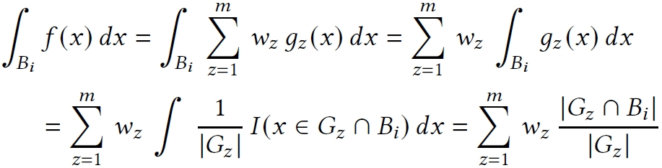

本文模型
使用UMM进行选择性估计
计算谓词$P_{i}$的选择性：
超矩形
（针对子总体/查询谓词）
引入均匀混合模型后，针对给定谓词的选择性估计是直截了当的

Slide 13
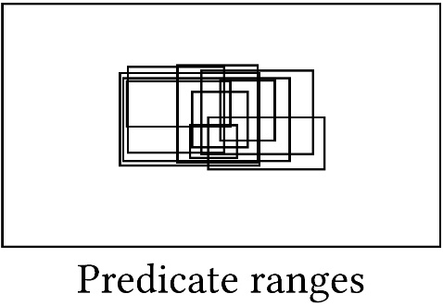
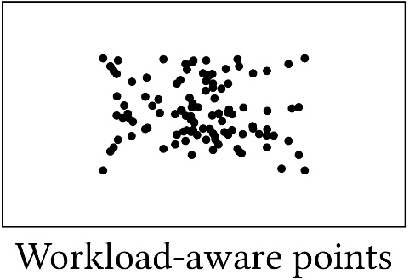
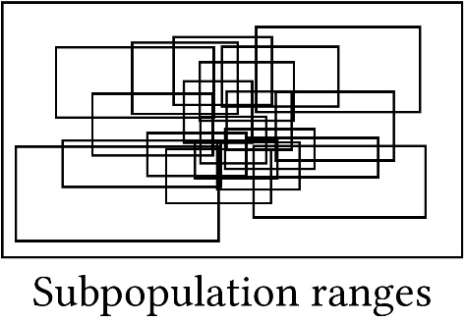
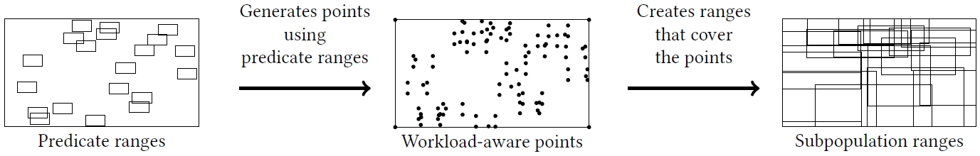


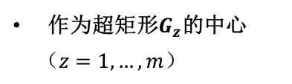
本文模型
依据观察生成子总体
核心问题：如何根据谓词来生成表示查询工作负载的多个点，并创建能够充分覆盖这些点的超矩形。
基于抽样的方法
✔
基于聚类的方法
抽样法速度快，但不能保证覆盖所有随机点，而聚类法可以
（更快速）
（更准确）
基于抽样的子总体生成：
生成随机点来表示查询负载
进一步用于创建子总体的支撑集
生成多个随机点r
点的数量减少至m
（在每个谓词范围内）
（使用简单随机抽样）
提高一致性
作为超矩形$G_{z}$的中心
（$z=1, …, m$）
数量限制为10
（超过10个点，准确性并不会进一步提高）
设置$G_{z}$的第$i$维长度
[上图: 高度重叠的查询工作负载]
[下图: 分散的查询工作负载]
（在相同的第$i$维中）
距最近的10个中心的平均距离的2倍

Slide 14
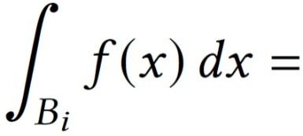
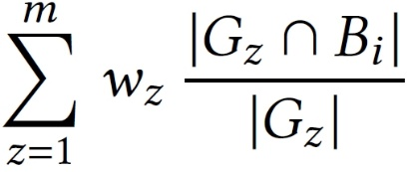

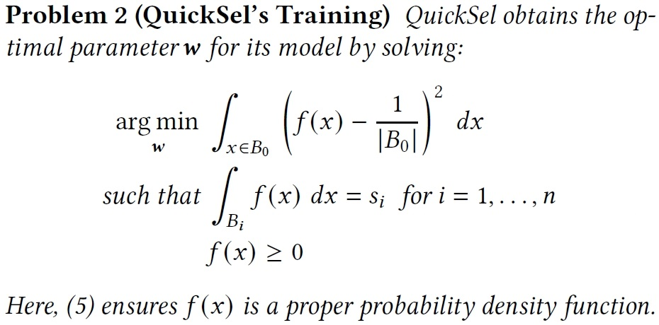
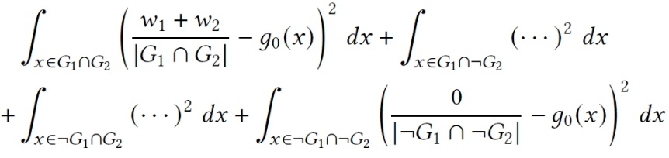




模型训练
优化问题
核心问题：如何分配这些子总体的权重，即如何计算前述公式中的$w_{z}$。
挑 战：
直接计算
子总体满足支撑集为$B_{0}$的均匀分布$g_{0}$
$$g_{0}=\frac{1}{\left|B_{0}\right|} if x ∈ B_{0} and 0 otherwise$$
2个子总体需要4个整合
均方误差 (MSE)
时间复杂度：$O(2^{n})$
寻找一个模型$f(x)$，使得$f(x)$与$g_{0}$之间差异最小，并与观察到的查询保持一致

Slide 15
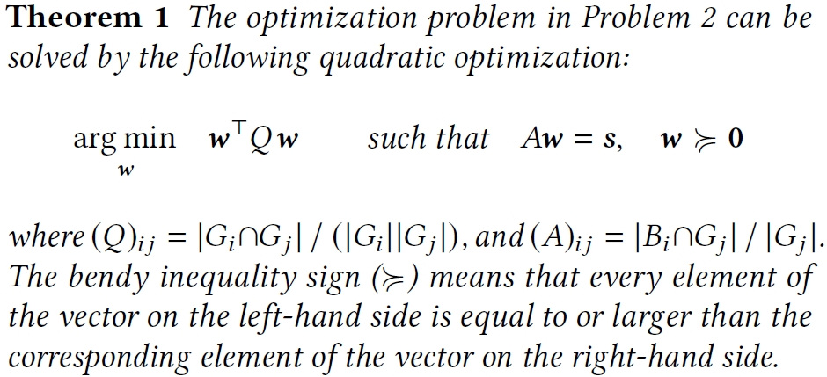
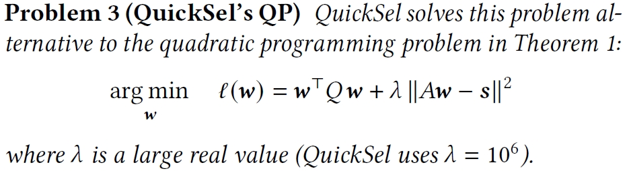


模型训练
高效优化
利 用：所选距离度量（即MSE）的性质，以及子总体满足均匀分布（即UMM）的事实。
二次优化
问题简化
时间复杂度：$O(n^{2})$
形式转化
更低的时间复杂度
1. 查询一致性作为惩罚项移至优化目标中；
2. 模型$f(x)$的正负性不作明确指明。

Slide 16
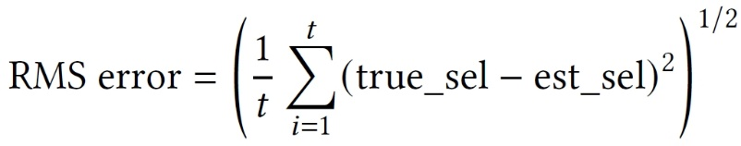
实验设置
比较对象
数据集
基于数据扫描的方法
基于查询驱动的方法
现实数据
纽约州车辆注册信息（1200万行，查询特定时段的车辆登记数量）
AutoHist
AutoSample
STHoles
ISOMER
ISOMER+QP
QueryModel
DMV
Instacart
使用二维正态分布生成（查询随机生成矩阵中包含的点数）
合成数据
商城零售信息（340万行，查询特定时段的重新下单率）
Gaussian
环 境
指 标
均方根误差（t个测试查询的真实选择性与预测选择性）
All experiments were performed on m5.4xlarge EC2 instances, with 16-core Intel Xeon 2.5GHz and 64 GB of memory running Ubuntu 16.04.
训练时间（包括存储查询和运行优化例程的时间）

Slide 17
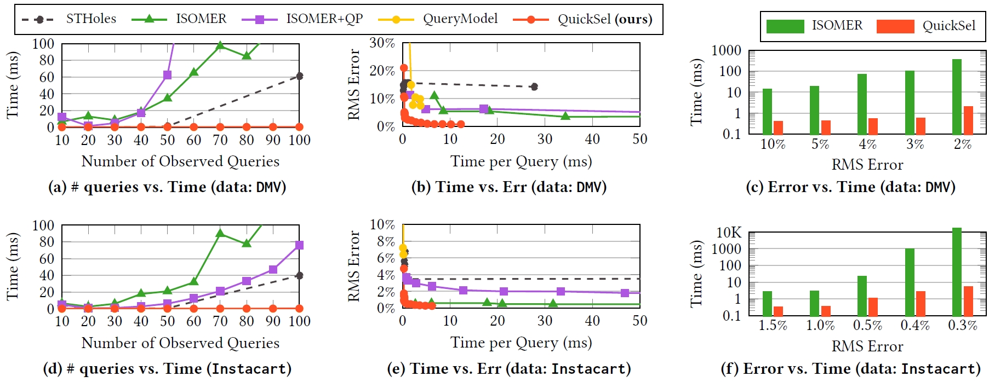
实验结果
与查询驱动直方图相比
观察相同数量查询，训练速度更快，每个查询开销非常低
拥有相同的时间预算，均方根误差更低，预测结果最准确（26.8% - 91.8%）
给定相同的精度要求，训练时间更低
（34.0× - 179.4×）

Slide 18
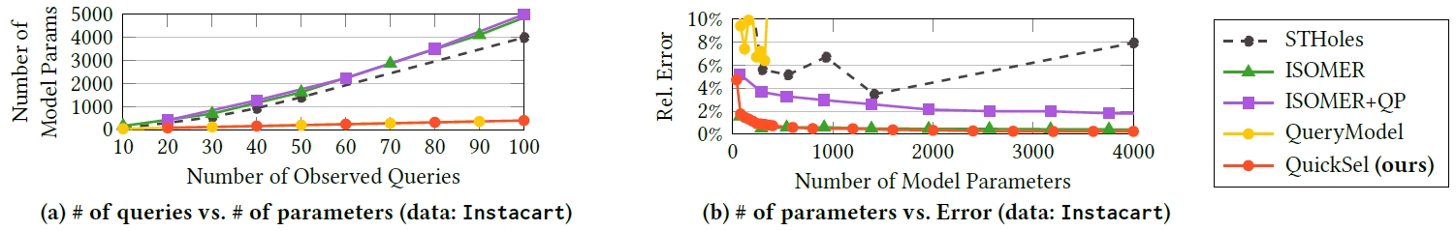
实验结果
与查询驱动直方图相比
观察相同数量查询，使用最少数量的模型参数，而未呈现指数级增长
给定相同数量的模型参数，更低的误差，更有效地表示了数据分布

Slide 19
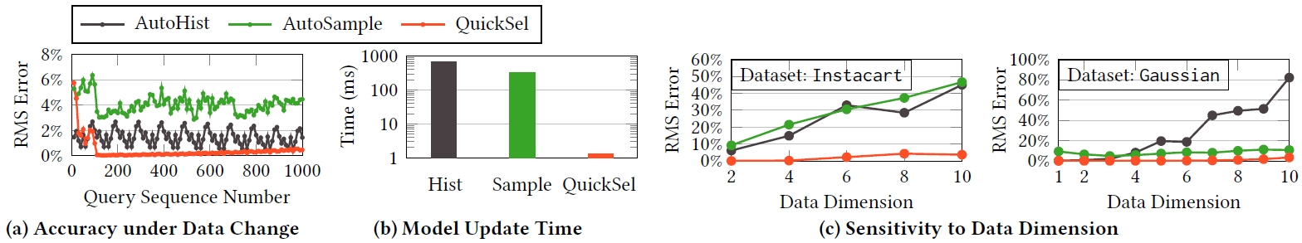
实验结果
与定期扫描的方法相比
AutoHist最初估计最准确，但随着更多查询处理，本文模型错误率急剧下降，而扫描法未得到改善，因定期重扫描而呈现周期性起伏
（77.7% - 91.3%）
通过避免扫描，模型的更新时间缩短了数百倍
（525×, 243×）
随着数据维度的增加（选择谓词中出现的属性数量），精度几乎一致，可良好地扩展到高维数据

Slide 20
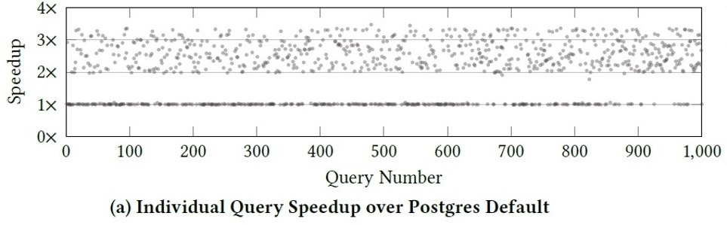
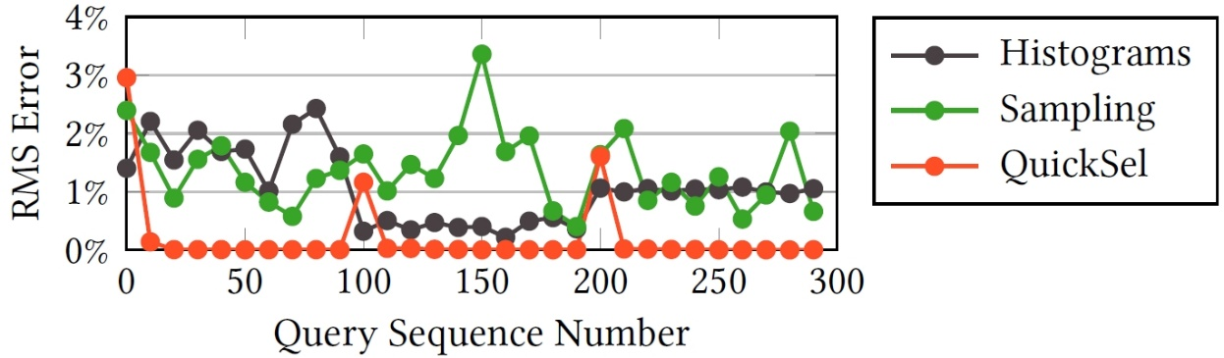
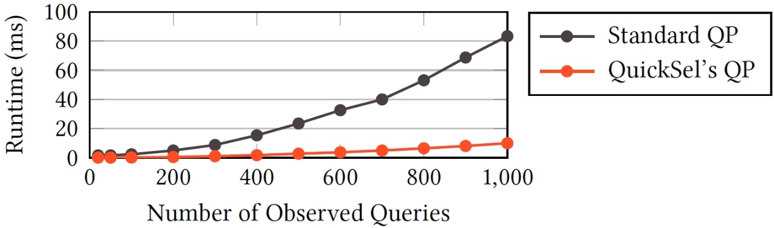
实验结果
对PostgreSQL的查询性能影响
最好3.47倍，最差与默认0.98倍持平，平均2.25倍
（并未提高底层I/O或计算速度，而是缘于帮助其查询优化器基于改进的选择性估计制定一个更优的计划）
鲁棒性
优化效果
应对突发的工作负载转移（#100, 200），误差会暂时增加，之后迅速下降，更好的适应能力
随着查询观察数量的增加，本文模型求解二次优化问题的速度优势明显（#1000, 8.36×）

Slide 21
总结与展望
本文总结
为了克服目前查询驱动的选择性估计技术的局限，本文提出了一种名为“QuickSel”的新型框架。
它能从每一个查询中学习，不断地完善其底层数据的内部模型，从而随着时间的推移，产生越来越精确的选择性估计。
与此前方法不同：① 不使用直方图；② 使用均匀混合模型实现极快地改进。
实验结果表明：时空复杂度显著降低，选择性估计的准确率显著提高。
未来工作
对模型进行扩展，以支持更一般的、更复杂的连接。

Slide 22
QuickSel: Quick Selectivity Learning with Mixture Models
THANK YOU
Yongjoo Park, Shucheng Zhong, Barzan Mozafari
Proceedings of the 2020 ACM SIGMOD
International Conference on Management of Data
Pages: 1017 – 1033, DOI: 10.1145/3318464.3389727
Publisher: ACM SIGMOD '20, Date of Publication: 14 June 2020

